Slide 1
OTT 통합 플랫폼
OTT 통합 플랫폼
캡스톤디자인 프로젝트 3조
20193043 남강민
20212951 박수인
20212891 조채은
발표자 : 박수인
Copyright 2023. Sotam_79 All rights reserved.

Slide 2
CONTENTS
1
프로젝트 개발목표
2
프로젝트 변경사항
3
프로젝트 진행내용
프로젝트 개발목표
프로젝트 내용 및 범위
프로젝트 결과 피드백
프로젝트 변경사항
프로제트 개발 환경설정
프로젝트 UI설계
프로젝트 AI챗봇 설계
역할분담
4
프로젝트 수행일정
5
프로젝트 향후 진행
프로젝트 일정계획
SOTAM PPT TEMPLATE

Slide 3





1
프로젝트 개발목표
OTT 플랫폼의 증가에 따라 사용자가 여러 OTT 플랫폼을 각각 관리해야 하는 불편함을 줄이기 위해 각각의 OTT 플랫폼을 하나의 서비스로 관리할 수 있도록 하는 OTT 통합 플랫폼을 개발하고 OTT 통합 검색, 컨텐츠 추천, 커뮤니티, AI 챗봇과 같은 기능을 제공하는 것을 목표로 한다.

Slide 4
1
프로젝트 개발목표
원하는 콘텐츠 쉽게 찾기
개인 맞춤 콘텐츠 추천화
현재의 OTT 서비스는 각각 독립적으로 운영되며, 사용자는 여러 플랫폼을 이동하며 콘텐츠를 찾아야 한다. 사용자들은 콘텐츠를 찾는 과정에서 불편함을 겪고, 이용성이 저하된다. OTT 통합 플랫폼 서비스를 통해 다수의 OTT 서비스를 하나의 플랫폼으로 통합하여 제공함으로써, 사용자들이 여러 플랫폼을 번거롭게 이용하지 않고도 원하는 콘텐츠를 바로 찾고 시청할 수 있도록 한다.
다양한 선택지로 인해 무엇을 봐야 할지 결정하기가 어려워 흔히 OTT를 이용하는 대다수의 사용자가 콘텐츠를 결정하기가 어려워 결국 콘텐츠를 시청하지 못하는 경우가 많다. 추천 알고리즘을 적용하고 AI챗봇을 활용하여 개개인에게 맞는 콘텐츠 추천을 해줌으로써 사용자가 어떤 콘텐츠를 시청할지 결정하기 쉽도록 개선해줄 수 있다.
SOTAM PPT TEMPLATE

Slide 5

1
프로젝트 내용 및 범위
OTT 통합 플랫폼
사용자 커뮤니티
회원가입 및 로그인 구현
대화형 AI챗봇
OTT 통합검색
개인화된 추천 콘텐츠
사용자들 간의 채팅방, 댓글, 리뷰, 평점 또는 게시글을 작성가능한 커뮤니티 기능 구현
사용자가 이용중인 OTT 플랫폼의 연동을 요청하면 해당 플랫폼의 ID, PASSWORD를 입력받아 해당 플랫폼에 연동
컨텐츠들의 제목, 등장인물, 장르, 줄거리 등과 같은 데이터들을 학습 시켜 사용자와의 대화를 통해 개인화된 컨텐츠들을 추천
해당한 컨텐츠가 어느 OTT 플랫폼에 있는지 알려주며 사용자가 원하는 컨텐츠를 쉽게 검색할 수 있도록 한다.
연동한 플랫폼이 있으면 해당 플랫폼에서 사용자의 시청 기록과 같은 사용자 행동 데이터를 크롤링하여 받아와서 해당 데이터를 이용한 알고리즘으로 컨텐츠를 추천한다.
SOTAM PPT TEMPLATE

Slide 6
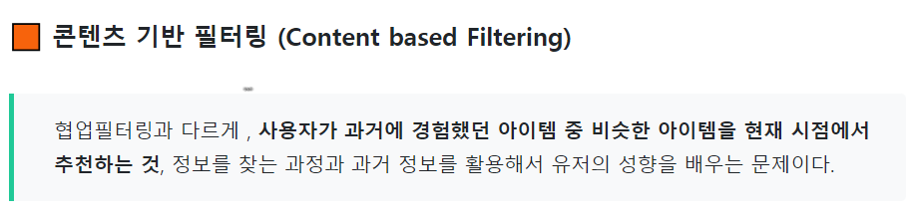
2
프로젝트 계획서 발표 결과 피드백
AI 챗봇과 컨텐츠 추천 기능 구현
차별성과 데이터 수집 과정
-> AI 챗봇과 시청기록을 기반한 알고리즘을 통한 컨텐츠 추천 기능은 별개임. AI 챗봇은 TMDB 라는 Open API를 통해 수집한 데이터들로 제목, 등장인물, 줄거리, 개봉일, 제작 나라 등등을 학습시켜서 사용자가 원하는 컨텐츠를 이야기해주는 것.
시청기록을 기반한 알고리즘은 웹에서 컨텐츠를 표시해줄 추천의 기준을 사용자가 연동한 OTT에서 시청기록을 받아와 그 데이터를 내용 기반 필터링으로 추천 알고리즘을 구성.
-> 차별성 ?
: 키노라이츠라는 플랫폼이나 비슷한 기능을 제공하는 JustWatch, 왓챠피디아라는 서비스들은 챗봇 기능을 사용하지 않기 때문에 차별성이 있다고 생각함.
-> 데이터 수집 과정에서 기업의 데이터를 합법적으로 접근 가능한지?
: TMDB라는 Open API를 통해 인기있는 컨텐츠부터 최신 컨텐츠까지, 그리고 컨텐츠들을 어느 스트리밍 제공업체에서 제공중인지의 데이터도 모두 있기 때문에 TMDB라는 Open API를 통해 접근이 가능
SOTAM PPT TEMPLATE

Slide 7
2
프로젝트 변경사항
데이터 수집 과정에서의 범위 수정
스트리밍 제공업체의 범위
데이터 수집 시 TMDB API에서 반복문을 통해 값을 증가시키며 반복시키면서 데이터를 수집하는데, TV 시리즈를 제외한 영화의 데이터만 해도 약 1,020,000개 정도가 있어 현재 데이터 수집 방법으로는 모든 데이터를 수집하는데 너무 오래 걸리고, 이 데이터를 모두 DB에 입력하여 서비스의 속도가 느려지지 않을지에 대한 우려와 이를 바탕으로 데이터 수집은 현재 수집한 데이터들만으로 해당 프로젝트의 기능을 구현하고 마무리 단계에서 데이터를 더 수집하는 방향으로 수행하기로 하였음. .
TMDB API의 영화에 대한 스트리밍 제공업체 목록 데이터를 확인해본 결과 KR에서 서비스하는 여러 스트리밍 제공업체 중 대중적인 스트리밍 제공업체로는 Google Play Movies, Netflix, Naver Store, Watcha, Amazon Prime Video, Disney Plus, Wavve가 있었는데, 기존 계획했던 쿠팡플레이나 티빙에 대한 데이터는 데이터 수집의 접근, 데이터 수집에 걸리는 시간 등을 종합적으로 고려하여 서비스 하지 않고 TMDB API에서 존재하는 스트리밍 제공업체 데이터들만 받아오기로 하였음.
SOTAM PPT TEMPLATE

Slide 8
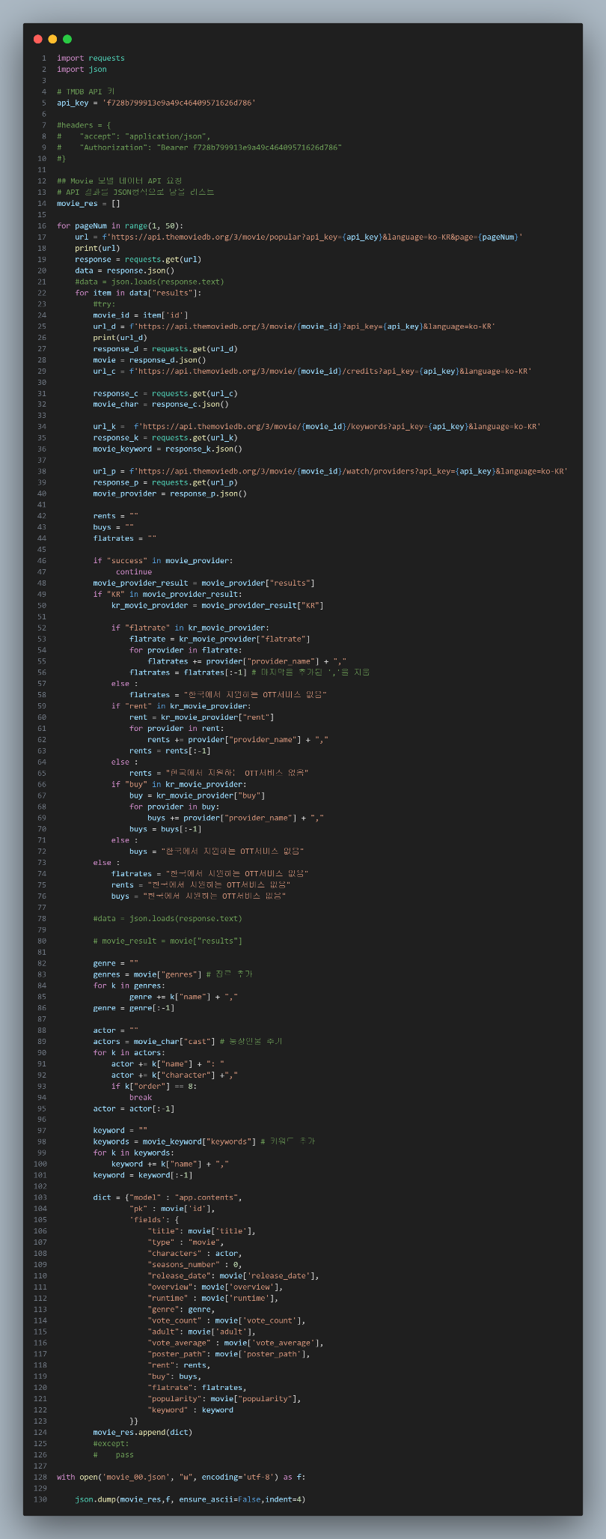
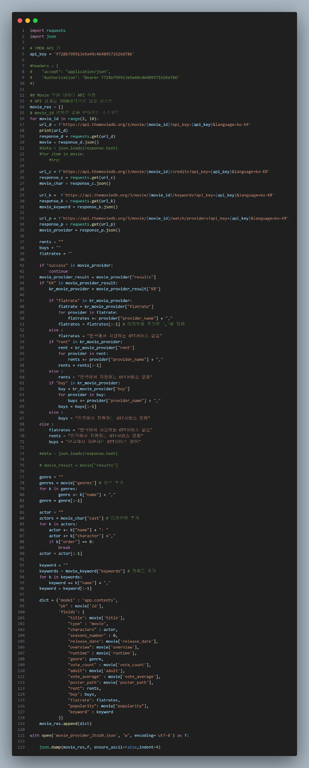
3
프로젝트 진행상황
데이터 수집 방법
인기순
TMDB API에서 인기 있는 컨텐츠를 pageNum 값으로 요청
출력 결과의 movie_ID를 저장하여 상세정보, 키워드, 등장인물의 API로 각각 요청하여 값 저장
장르, 키워드 등장인물은 값이 여러 개 이므로 ‘,’로 구분하여 하나의 문자열로 처리하여 저장
요청한 데이터들을 딕셔너리 형태로 저장하여 json 파일을 open하여 저장
저장한 json 파일을 Django 프로젝트에서 명령어를 통해 DB로 반영
moive_id를 증가, 반복
TMDB API에서 moive_ID를 1부터 반복하여 상세정보, 키워드, 등장인물의 API로 각각 요청하여 값 저장
장르, 키워드 등장인물은 값이 여러 개 이므로 ‘,’로 구분하여 하나의 문자열로 처리하여 저장
요청한 데이터들을 딕셔너리 형태로 저장하여 json 파일을 open하여 저장
저장한 json 파일을 Django 프로젝트에서 명령어를 통해 DB로 반영
SOTAM PPT TEMPLATE

Slide 9
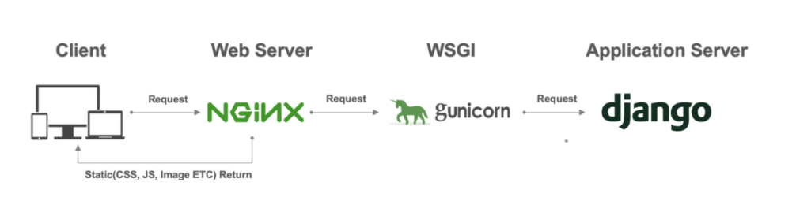
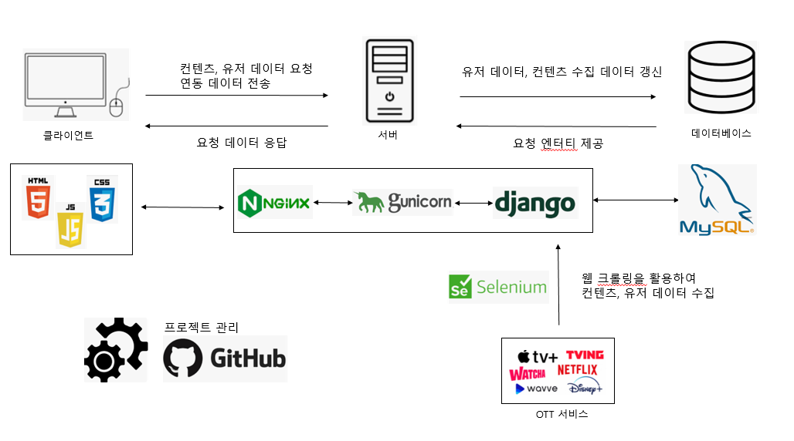

3
프로젝트 진행상황
시스템 모듈
상세 설계
내용입력.
개발환경 설계
-개발언어:Python, HTML, CSS, JavaScript, SQL
-서버 소프트웨어: Nginx, gunicorn
-서버 프레임워크: Django
-주요 라이브러리: Python Selenium Library
-서버 프로세서: AWS EC2
-DBMS: MySQL
-버전관리:Github
-운영체제:Window
시나리오 구성요소
-사용자(유저)
-서버: 연결,데이터 수집 연산
-DB: 수집 데이터 저장
-외부 OTT
UI 디자인툴 : Figma 사용
SOTAM PPT TEMPLATE

Slide 10
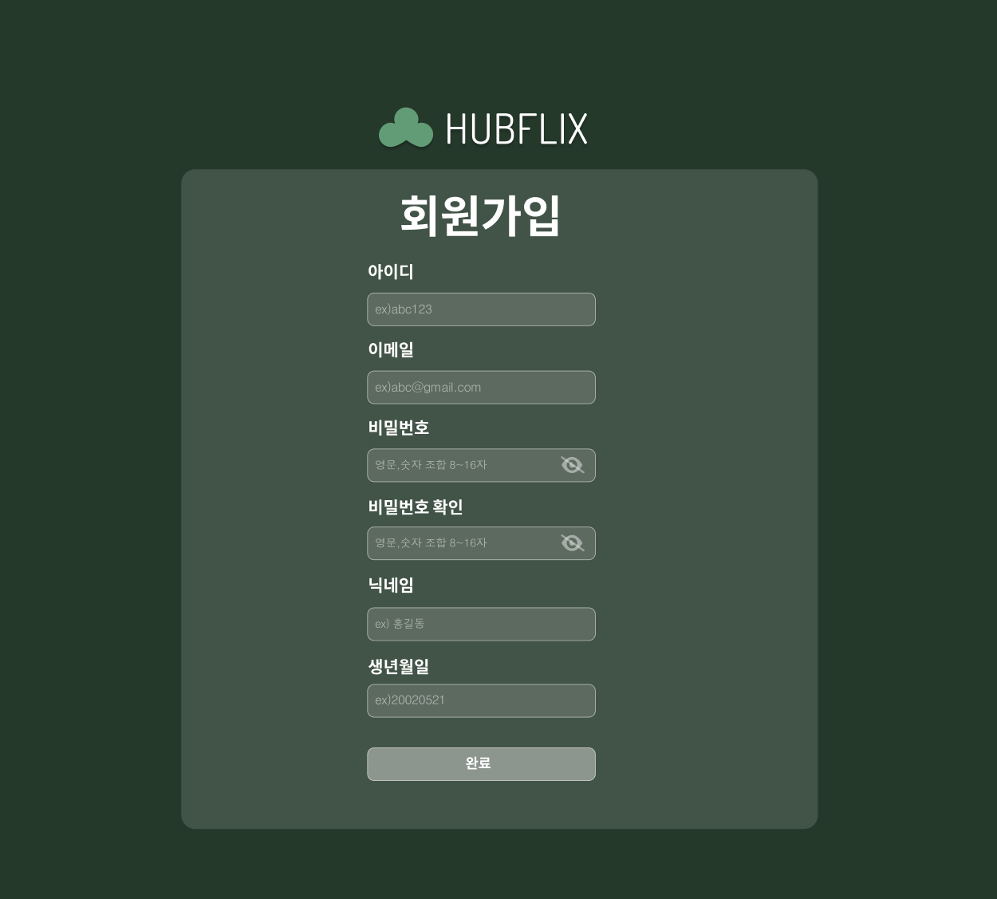
3
프로젝트 진행상황
시스템 모듈
상세 설계
UI설계
[회원가입 UI]
UI 디자인툴: Figma 사용
SOTAM PPT TEMPLATE

Slide 11
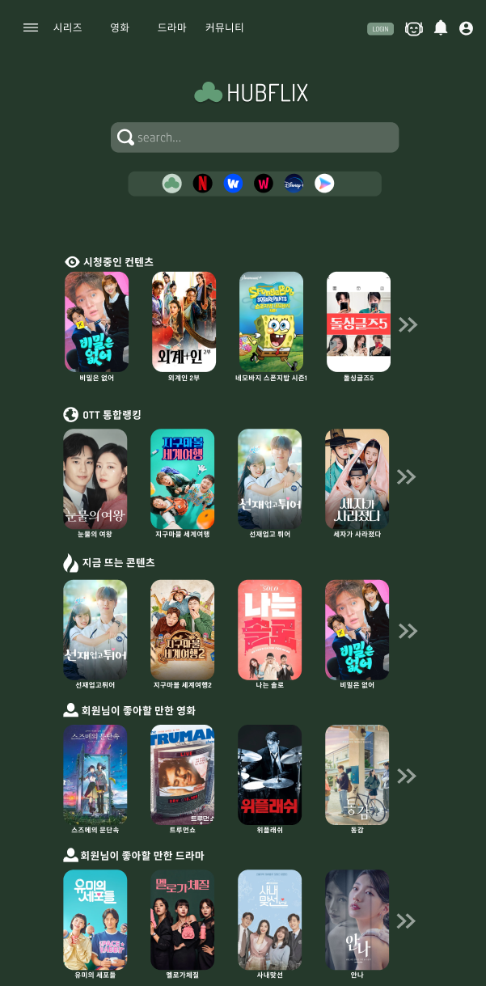
3
프로젝트 진행상황
[로그인 아이콘]
클릭시 로그인화면이동
로그인상태일경우
로그아웃버튼으로 변경
시스템 모듈
상세 설계
[카테코리]
원하는 콘텐츠를 빠르게 찾을 수 있도록 정렬
[AI챗봇 아이콘]
AI챗봇 바로가기
[알림 아이콘]
클릭시 커뮤니티
관련 알림 확인가능
[검색어입력]
원하는 콘텐츠 입력하면
상세페이지로이동
[MY PAGE 아이콘]
클릭시 MY PAGE로
이동
UI설계
[OTT 선택]
각각의 OTT 클릭시
특정 OTT관련
콘텐츠들로만정렬
[메인창 UI]
[OTT통합 아이콘]
클릭시 OTT 플랫폼전체 통합하여
아래 콘텐츠들 정렬
UI 디자인툴: Figma 사용
SOTAM PPT TEMPLATE

Slide 12
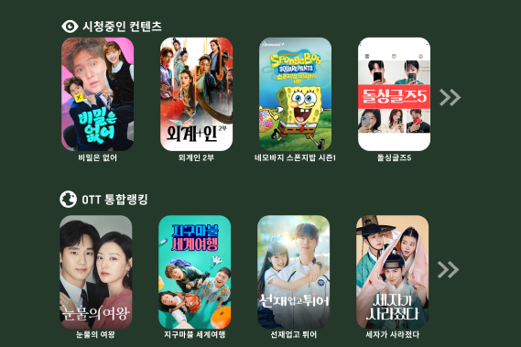
3
프로젝트 진행상황
[시청중인 콘텐츠]
지원하는 모든 OTT 플랫폼을 통합하여
계정에서 시청중인 컨텐츠를 정렬
시스템 모듈
상세 설계
UI설계
[메인창 UI]
[OTT통합랭킹]
각각의 OTT 플랫폼 랭킹의 데이터를 받아와
지원하는 모든 OTT플랫폼의 콘텐츠들의
랭킹을 통합하여 정렬
UI 디자인툴: Figma 사용
SOTAM PPT TEMPLATE

Slide 13

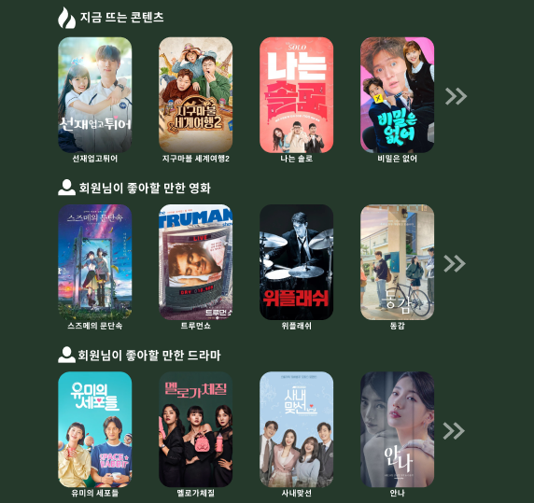
3
각각의 OTT 아이콘 클릭시
클릭한 OTT의 포함하는 콘텐츠들로만 콘텐츠 정렬
*Hubflix로고 아이콘 클릭시 모든 OTT통합하여 정렬
프로젝트 진행상황
시스템 모듈
상세 설계
UI설계
[메인창 UI]
UI 디자인툴: Figma 사용
[개인 맞춤 추천 콘텐츠]
추천알고리즘을 통하여 개개인에게 맞는
콘텐츠를 OTT별/OTT통합 콘텐츠 정렬
SOTAM PPT TEMPLATE

Slide 14

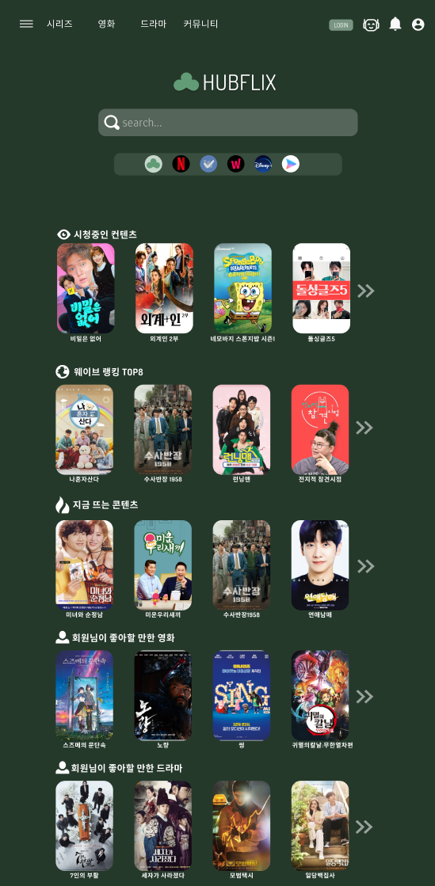
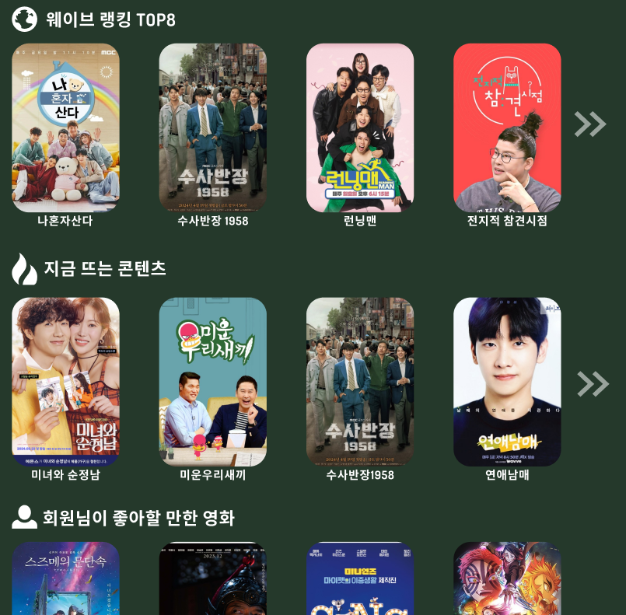
3
[웨이브 아이콘 클릭시]
웨이브에 포함된 콘텐츠들로만 정렬
웨이브의 랭킹/ 인기콘텐츠 불러옴
프로젝트 진행상황
시스템 모듈
상세 설계
UI설계
[메인창 UI]
UI 디자인툴: Figma 사용
SOTAM PPT TEMPLATE

Slide 15
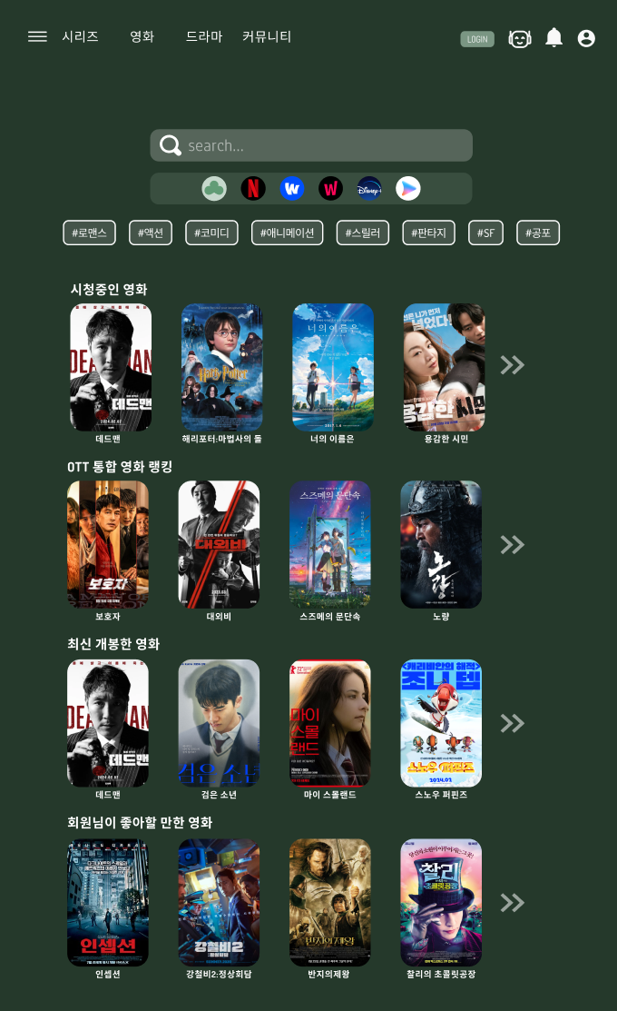

3
프로젝트 진행상황
시스템 모듈
상세 설계
[OTT 아이콘 클릭시]
클린된 OTT의 포함된 콘텐츠들로만 정렬
특정 OTT의 랭킹,개봉영화를 불러옴
UI설계
[영화창 UI]
[장르별 태그 아이콘]
장르별로 태그 버튼을 상단에 배치하여
클릭시 원하는 장르별로 콘텐츠를 정렬
UI 디자인툴: Figma 사용
SOTAM PPT TEMPLATE

Slide 16
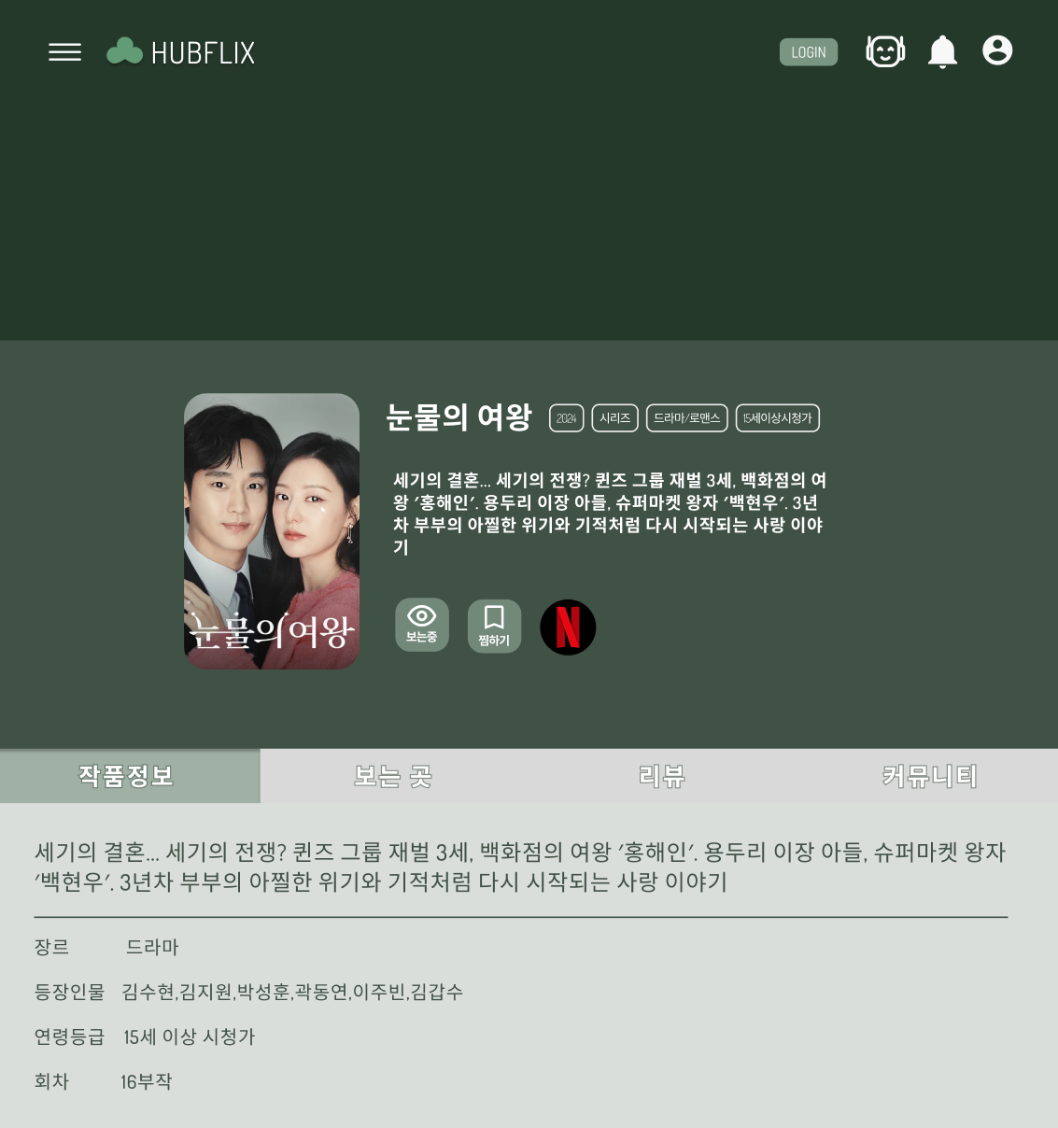
3
프로젝트 진행상황
시스템 모듈
상세 설계
UI설계
[상세정보- 작품정보 UI]
[보는중 아이콘]
보는중 아이콘 클릭시
시청중인 콘텐츠로 등록
[찜하기 아이콘]
찜하기 아이콘 클릭시
관심 콘텐츠로 등록
[콘텐츠 해당 OTT]
해당 콘텐츠를 지원하는 OTT플랫폼의 ICON 표시
[작품정보]
콘텐츠의 줄거리, 장르, 등장인물,연령등급,회차를 표시
UI 디자인툴: Figma 사용
SOTAM PPT TEMPLATE

Slide 17
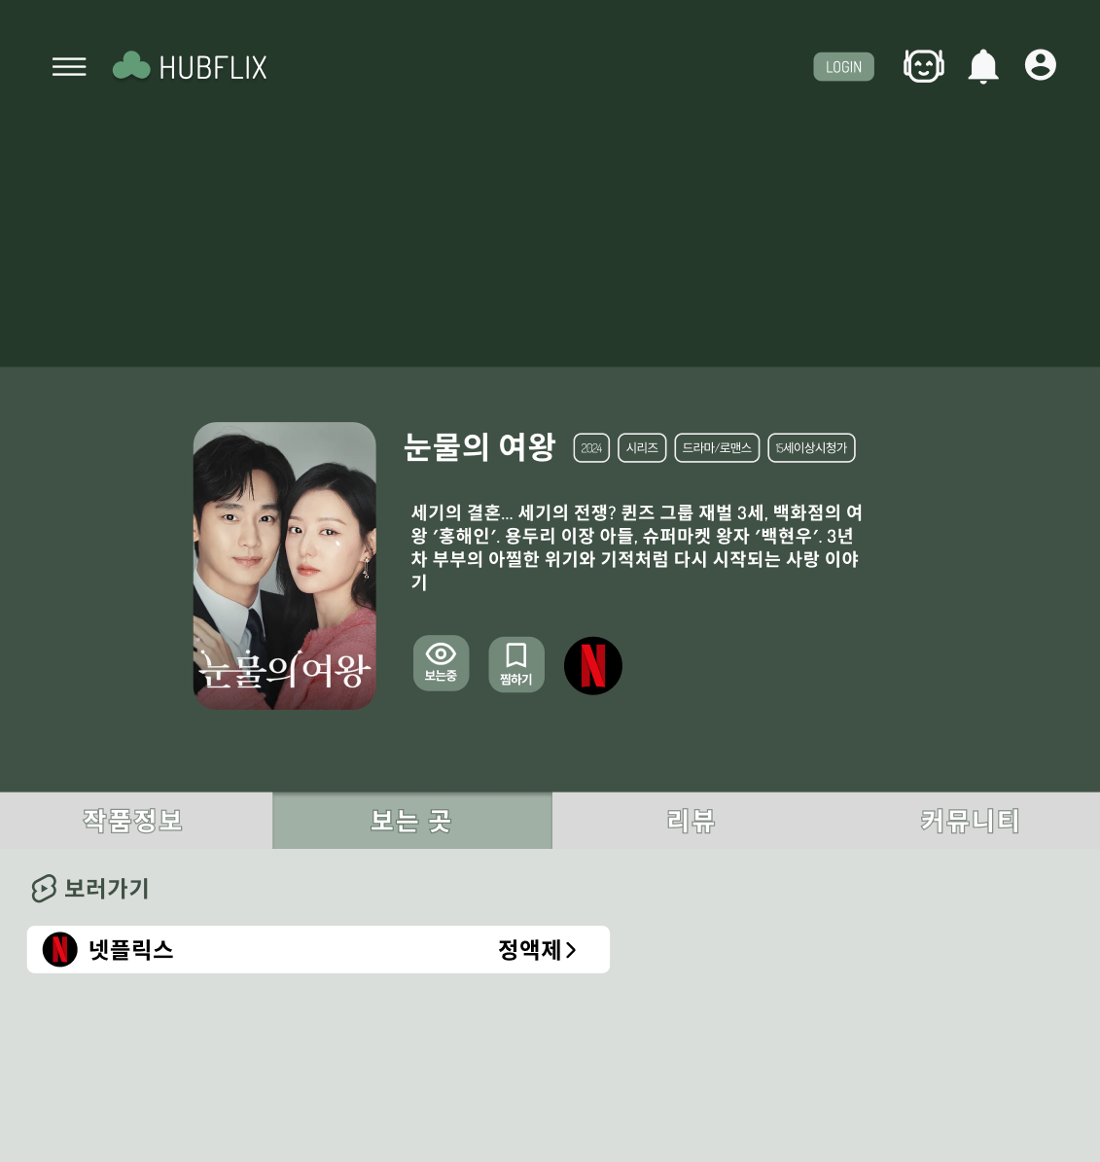
3
프로젝트 진행상황
시스템 모듈
상세 설계
UI설계
[상세정보- 보는곳 UI]
[보는 곳]
해당 콘텐츠를 지원하는
OTT 플랫폼들을 표시
[정액제]
정액제 클릭시 해당 OTT플랫폼 사이트로 이동하여
해당 플랫폼의 구독창으로 이동
UI 디자인툴: Figma 사용
SOTAM PPT TEMPLATE

Slide 18
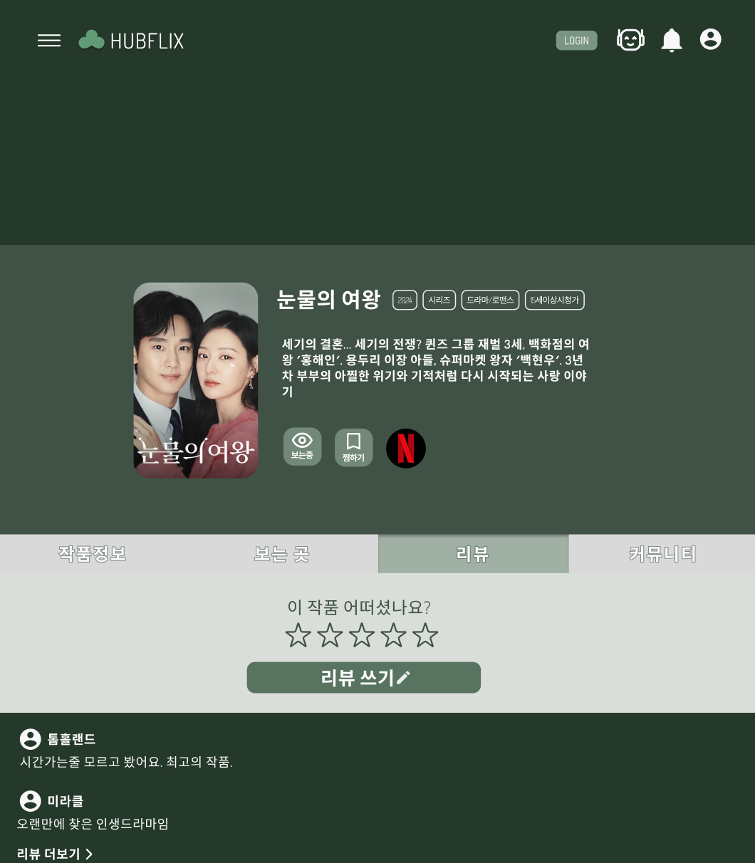
3
프로젝트 진행상황
시스템 모듈
상세 설계
UI설계
[상세정보- 리뷰 UI]
[평점]
별 아이콘을 통해
해당 콘텐츠의 평점(0~5)작성
[리뷰쓰기]
해당 버튼 클릭시
커뮤니티 페이지로 이동해
해당 콘텐츠에 대한 리뷰를 작성
UI 디자인툴: Figma 사용
[리뷰댓글]
해당 컨텐츠에 대한 이용자들이
작성한 리뷰를 표시
SOTAM PPT TEMPLATE

Slide 19
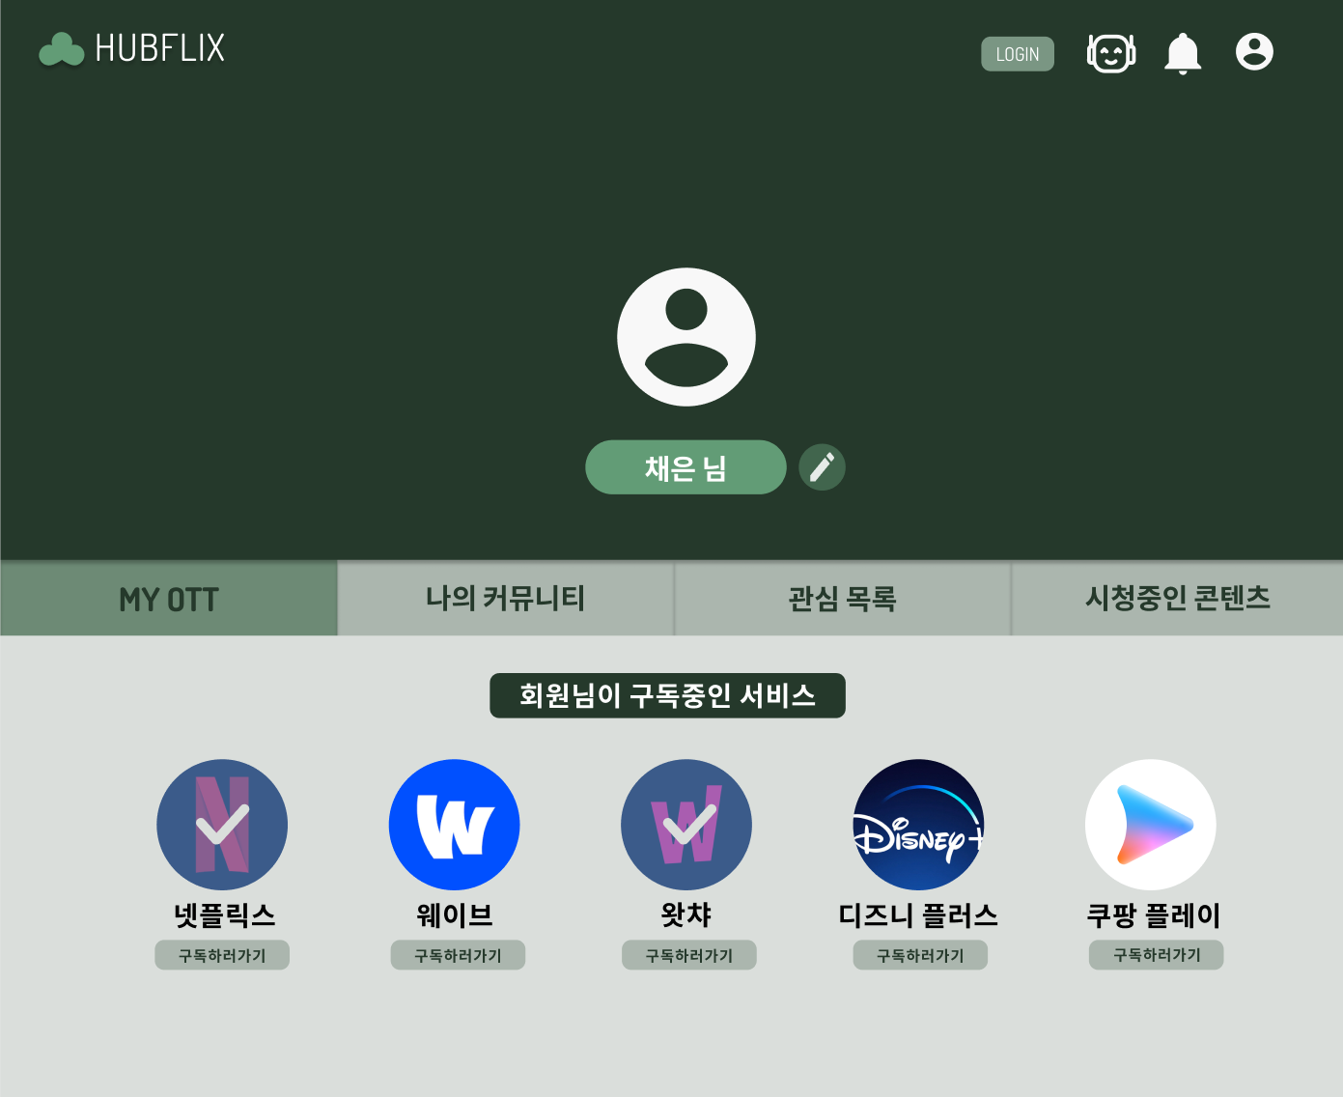
3
프로젝트 진행상황
시스템 모듈
상세 설계
[이용자 프로필]
이용자가 등록한 프로필 표시
프로필 클릭시 사진 등록/수정 가능
UI설계
[마이페이지
-MY OTT UI]
[닉네임]
왼쪽 아이콘 클릭시
이용자의 닉네임 수정 가능
[구독중인 서비스]
이용자가 구독중인 OTT플랫폼을 한눈에 볼수있도록 표시
UI 디자인툴: Figma 사용
[구독하러가기]
이용자가 구독하지 않은 서비스를 구독할수있도록 클릭시 해당 OTT플랫폼 사이트의 구독창으로 이동
SOTAM PPT TEMPLATE

Slide 20
3
프로젝트 진행상황
시스템 모듈
상세 설계
[이용자 프로필]
이용자가 등록한 프로필 표시
프로필 클릭시 사진 등록/수정 가능
UI설계
[마이페이지
-MY OTT UI]
[닉네임]
왼쪽 아이콘 클릭시
이용자의 닉네임 수정 가능
[구독중인 서비스]
이용자가 구독중인 OTT플랫폼을 한눈에 볼수있도록 표시
UI 디자인툴: Figma 사용
[구독하러가기]
이용자가 구독하지 않은 서비스를 구독할수있도록 클릭시 해당 OTT플랫폼 사이트의 구독창으로 이동
SOTAM PPT TEMPLATE

Slide 21
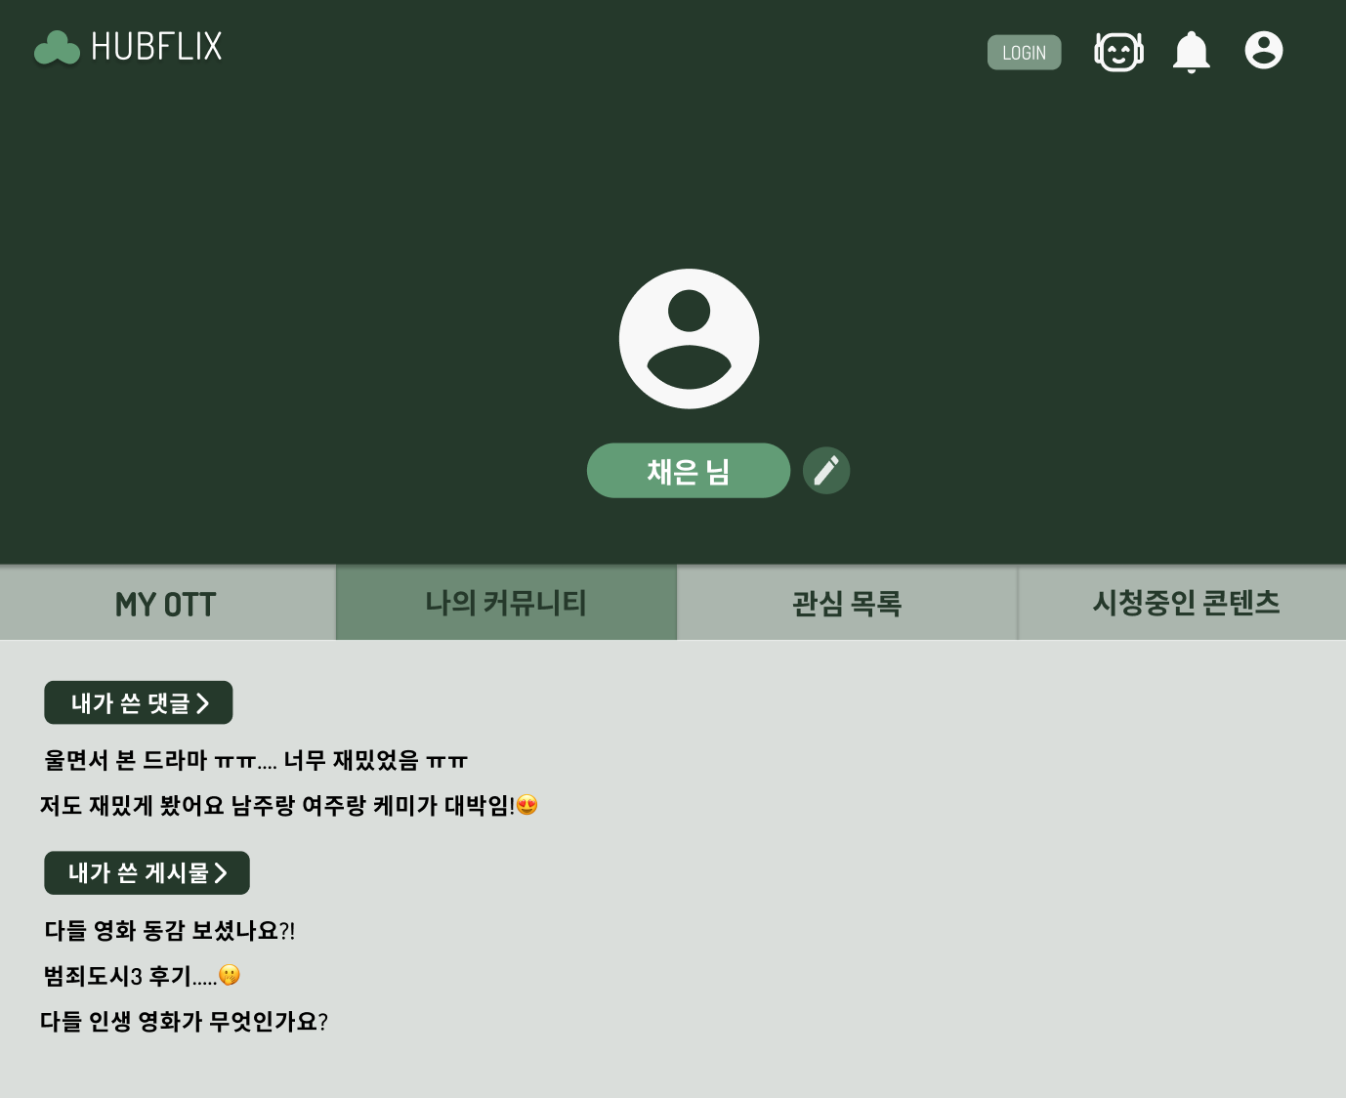
3
프로젝트 진행상황
시스템 모듈
상세 설계
UI설계
[마이페이지
-나의 커뮤니티 UI]
[나의 커뮤니티]
이용자가 작성한 커뮤니티의 댓글과 게시물을 모두 볼수있도록 표시
UI 디자인툴: Figma 사용

Slide 22
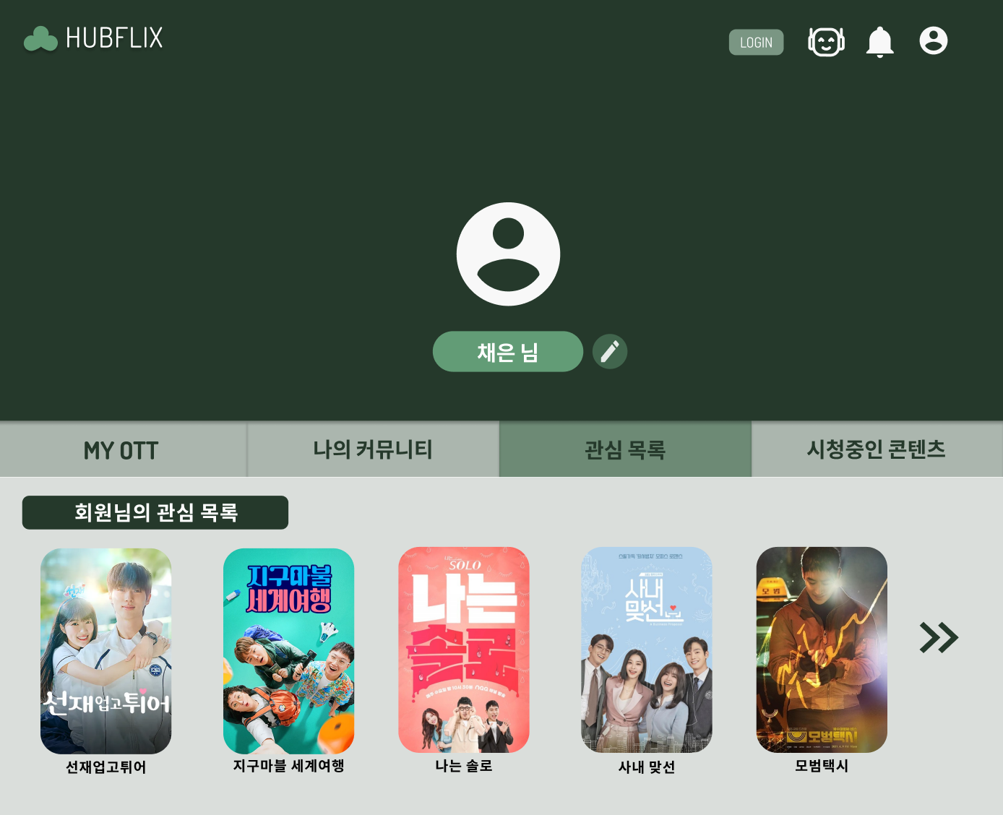
3
프로젝트 진행상황
시스템 모듈
상세 설계
UI설계
[마이페이지
-관심목록 UI]
[관심목록]
이용자가 찜한 콘텐츠들을
모든 OTT 콘텐츠를 포함하여
한눈에 볼 수있도록 표시
UI 디자인툴: Figma 사용

Slide 23
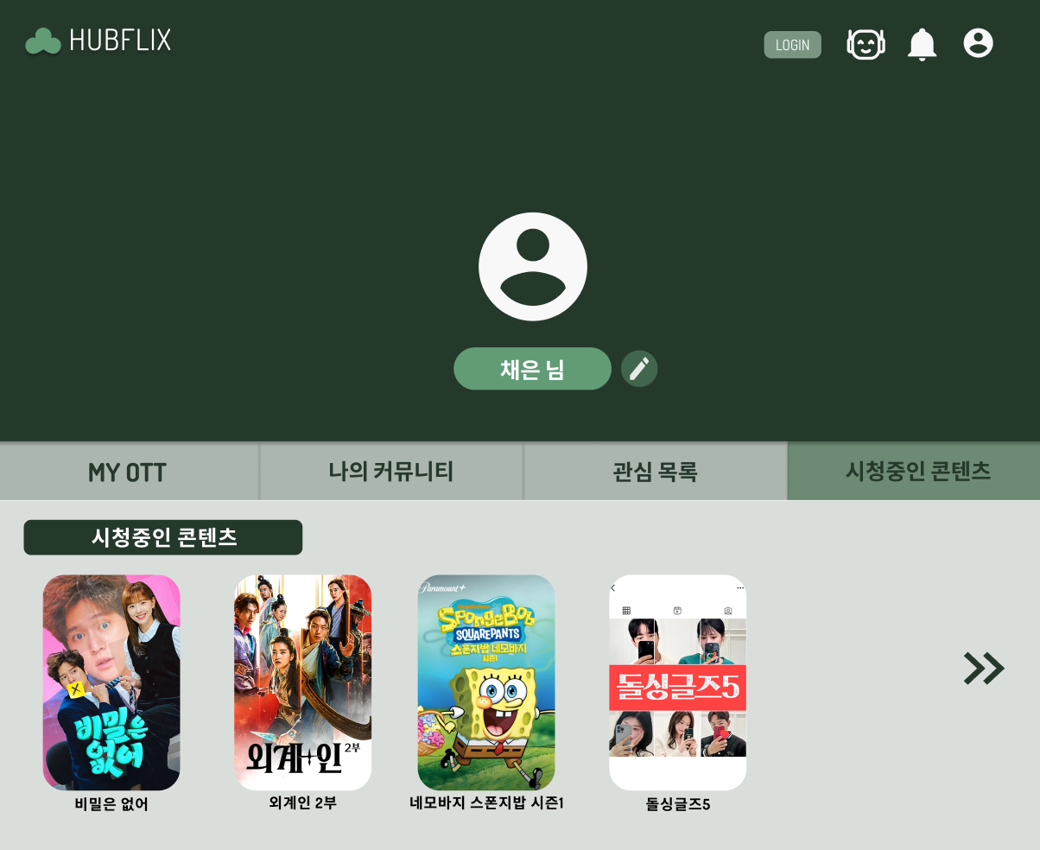
3
프로젝트 진행상황
시스템 모듈
상세 설계
UI설계
[마이페이지
-시청중인콘텐츠 UI]
[시청중인 콘텐츠]
이용자가 시청중인 콘텐츠를
모든 OTT플랫폼의 콘텐츠를
포함하여 한눈에 볼 수 있도록 표시
UI 디자인툴: Figma 사용

Slide 24
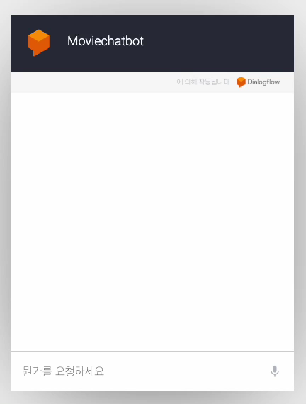
3
프로젝트 진행상황
시스템 모듈
상세 설계
AI챗봇
[Moviechatbot]

Slide 25

3
역할분담
남강민(조장)
조채은(조원)
박수인(조원)
웹크롤링&자동화, 개발환경구축,
DB 구축 및 관리, 콘텐츠 추천 알고리즘, 서버, UI 간 기능 연결
UI/UX, OTT 플랫폼 연동, 로그인 및 인증 시스템 구현
서버 구축, AI 챗봇, API 통합
발표
PPT 제작
회의록 작성
SOTAM PPT TEMPLATE

Slide 26
4
프로젝트 수행 일정
No | 프로젝트 활동 내용 | 추진 일정 |  |  |  |  |  |  |  |  |  |  |  |  |  |  | 기간 (주) | 추진 방법
 |  | 1 | 2 | 3 | 4 | 5 | 6 | 7 | 8 | 9 | 10 | 11 | 12 | 13 | 14 | 15
1 | 프로젝트 계획 및 구상 |  |  |  |  |  |  |  |  |  |  |  |  |  |  |  |  | 제공된 주제 탐색, 인터넷 정보 수집, 웹 크롤링을 이용한 자료 수집
2 | DB 수집 및 모델 구성 개발환경 구축 |  |  |  |  |  |  |  |  |  |  |  |  |  |  |  |  | Django 프로젝트를 생성 AWS EC2 인스턴스를 생성하고 MySQL을 설치, 프로젝트에 MySQL을 연동 프로젝트를 위한 DB를 구축 구축한 DB를 바탕으로 Django 프로젝트에서의 DB 관련 파일을 설정 TMDB의 Open API를 사용하여 데이터를 수집하고 DB에 저장
3 | UI설계 및 인공지능테스트 |  |  |  |  |  |  |  |  |  |  |  |  |  |  |  |  | Figma를 이용하여 UI를 설계중. (메인화면, 로그인, 회원가입, 마이페이지, 검색, 컨텐츠 상세정보, 챗봇)
4 | 활용 웹사이트 제작 |  |  |  |  |  |  |  |  |  |  |  |  |  |  |  |  | 관련 문헌 및 인터넷 정보 수집
5 | 서버 구성 및 테스트 |  |  |  |  |  |  |  |  |  |  |  |  |  |  |  |  | 관련 문헌 및 인터넷 정보 수집
6 | 프로젝트 최종 점검 |  |  |  |  |  |  |  |  |  |  |  |  |  |  |  |  | -
SOTAM PPT TEMPLATE

Slide 27
5
프로젝트 향후 진행
기능 구현
로그인, 회원가입, 검색 기능을 UI에 적용하여 나타내기
AI챗봇구현
챗봇을 구현하고 UI에 적용하여 나타내기
추천알고리즘
컨텐츠 기반 필터링 알고리즘 UI에 적용하여 나타내기
커뮤니티 UI 제작
커뮤니티 게시판,댓글 UI 제작
OTT플랫폼 계정 연동
실제 사용자의 시청기록을 수집하기 위해서 OTT 플랫폼에 실제 구독중인 계정을 이용하여 연동과 자동화를 진행
SOTAM PPT TEMPLATE

Slide 28

6
QnA
QnA
SOTAM PPT TEMPLATE

Slide 29
감사합니다
3조
20193043 남강민
20212951 박수인
20212891 조채은

